Slide 1
8주차 실습
2019년 11월 7일

Slide 2
실습 안내
ㆍ실습 조교
- 임혜령 (공학 6호관 513호 소프트웨어시스템 연구실)
- email : gpfudgpdus@naver.com
ㆍ실습 내용
- 2~3문제로 구성
- 실습시간 내에 검사 : 100%
- 실습일 내에 제출(해당 실습일 23시 59분 까지) : 80%
- 해당 주차 일요일까지 제출 : 50%
- 미제출 및 기간 초과 : 0%
ㆍ제출
- 스마트캠퍼스 이루리에 제출
- 제출 파일 : VHDL 파일을 zip 파일로 압축
- 제목 : [디지털시스템설계]실습_n주차_학번_이름
ex) [디지털시스템설계]실습_8주차_201714163_임혜령

Slide 3
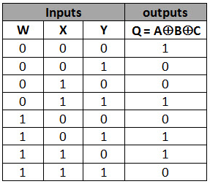
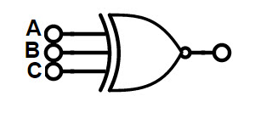
1. VHDL을 이용한 3입력 XNOR 설계
- 업로드 된 105_or.vhd, 105_or_tb.vhd 소스코드를 이용해 XNOR게이트를 제작
- 파형 범위는 0 ps ~ 800 ps 까지 설정 후 초기화 입력변수를 모두 초기화
- A와 B의 파형주기는 100ps로 설정
- 파형은 아래의 그림과 일치해야 함
- 반드시 if문을 활용해 3입력 XNOR게이트 제작

Slide 4
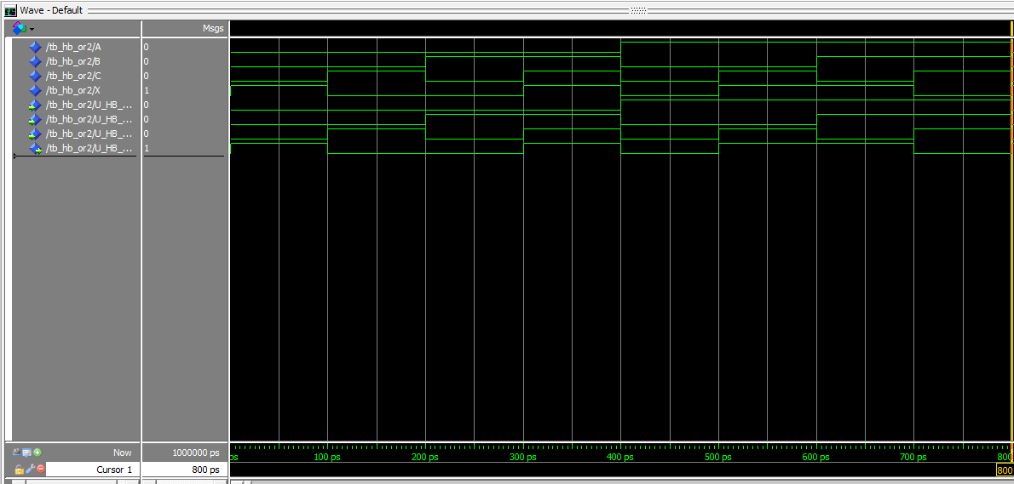
1. 예시 파형

Slide 5
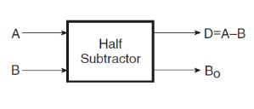
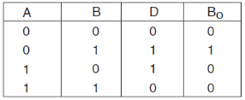
2. VHDL을 이용한 반감산기 설계
- 업로드 된 138_ha.vhd, 138_ha_tb.vhd 소스코드를 이용해 반감산기를 제작 - 파형 범위는 0 ps ~ 400 ps 까지 설정(이후 파형은 무시)
- A와 B의 파형주기는 100ps로 설정 - 파형은 아래의 그림과 일치해야 함

Slide 6
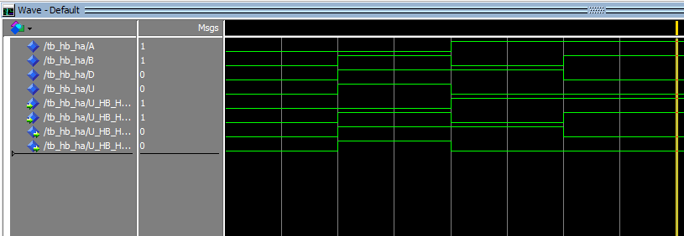
2. 예시 파형

